Slide 1
第4章 暂态电路分析

Slide 2
本章教学内容
4.1 换路定律与电压电流初始值的确定
4.2 RC电路的暂态过程
4.3 RL电路的暂态过程
4.4 一阶线性电路暂态过程的三要素分析法
4.5 矩形脉冲作用于一阶电路
4.6 RLC串联电路的零输入响应

Slide 3
本章内容概述
前面讨论电路的响应时都没有考虑所讨论的电路是什么时刻开始工作的，事实上，我们默认所分析的电路（包括组成电路的各元件参数和它们之间的连接方式）已经工作了足够长时间，电路进入了稳态状态，电路响应不再随时间变化（例如直流稳态时响应为恒定值），或随时间按某一规律周期性变化（如正弦稳态时响应为与激励同频率的正弦量）。
然而，在电路开始工作或电路发生变化后的一段时间内，当电路中存在储能元件时，由于它们的储能效应，在电路工作状态发生变化的时候，电路储能状态的变化是渐变的，在这个渐变的过程中，电路的响应不是稳定的。
本章我们将来讨论这个问题。

Slide 4
4.1 换路定律与电压电流初始值的确定
电路的暂态和稳态
稳态：电路中电压、电流处于稳定状态(直流或周期变化)
暂态：电路从一个稳态到另一个稳态的过渡状态。 暂态过程实际上是电路中储能状态的调整过程，因此，只有含有储能元件的电路才具有暂态过程。
换路的概念
当电路中发生 （1）电路结构变动 （2）元件参数变化 （3）开关动作等使电路方程发生改变的动作时，称换路。

Slide 5
4.1 换路定律与电压电流初始值的确定（续1）
电路发生换路，我们通常需要确定换路后一段时间的电路响应（电路的暂态响应），这时，换路时刻就是我们对电路响应观察的起点。
换路定律
能量守恒：电路中储能元件的储能不会发生突变！
如果电路中电流有限，换路瞬间电容电压不发生突变； 如果电路中电压有限，换路瞬间电感电流不发生突变。
设换路时刻为 t₀
如果
则

Slide 6
4.1 换路定律与电压电流初始值的确定（续2）
换路定律描述了换路的瞬间前后电路的储能情况，电路换路以后瞬间的工作状态完全可由换路后的激励条件与储能状态确定。现在我们来讨论如何确定t = t₀⁺时电路各部分的电压与电流的值，即暂态过程的初始值。
确定换路瞬间电路的储能状态
1、换路前电路已经达到稳态 将电容替换为开路、电感替换为短路作出等效电路，通过对等效的直流电路分析得到储能元件初始值。
2、换路前电路尚未达到稳态
电路在过渡过程中出现新的换路，根据过渡过程持续的时间来计算新换路发生时刻的电容电压和电感电流响应值。

Slide 7
4.1 换路定律与电压和电流初始值的确定（续3）
作换路后瞬间等效电路
将电容元件等效为数值 u_{C}(t₀⁺)的电压源
将电感元件等效为数值i_{L}(t₀⁺) 的电流源。
为什么可以这么做？
确定换路后瞬间的电路响应——初始值
在换路后瞬间的直流等效电路中，利用第2章所介绍的方法，我们可以确定各响应电压和电流的初始值 u(t₀⁺)和i(t₀⁺)。

Slide 8
4.1 换路定律与电压和电流初始值的确定（续4）
例
i_{L}
t=0⁺
i_{R}
i_{C}
2kΩ
1kΩ
2kΩ
t=0
u_{C}
u_{L}
10mA
t=0⁻电容等效开路、电感等效短路
可以跃变
不能跃变

Slide 9
4.2.3 RC/RL电路的暂态过程
无源及直流一阶电路的方程
对于线性一阶电路，由于只含有一个独立的储能元件（L或C），电路可分割成两个部分：
线性
电阻网络
N
线性
电阻网络
N
L
或
C
根据戴维宁定理，线性电阻网络可用戴维宁等效电路替换：
i_{L}
i_{C}
电路方程
+
R
+
R
U
u_{L}
L
u_{C}
C
U
-
-

Slide 10
4.2.3 RC/RL电路的暂态过程（续1）
方程的右边为常数（直流电源）或 0，进一步分析可见，当电路达到稳态（直流稳态）时，方程左边变量的稳态正是该常数！
方程的左边为
或
其中，
或
取决于电路元件参数，称为时间常数。
根据替代定理，线性电阻网络内的电压、电流可将电容或电感用其两端电压、电流数值的电压源或电流源替代后（纯电阻网络）求解，也必满足上面的规律，因此，线性一阶无源、直流电路的一般方程为
或

Slide 11
4.2.3 RC/RL电路的暂态过程（续2）
或
其中，所求电压、电流可为电路中任意一条支路上的响应，方程右边的符号表示该响应在直流稳态时的值。
由于在直流稳态时，所有电压电流都为直流，电容电流和电感电压必为0，因此，直流稳态时，电容将等效为开路、电感将等效为短路。

Slide 12
4.2.3 RC/RL电路的暂态过程（续3）
零输入响应和零状态响应
电路的工作需要能量维持，对于含有储能元件的电路，能量来源有两个：电路中的激励电源、储能元件中的初始储能。
根据叠加定理，含储能元件线性电路的响应可分成两个部分：仅由电路中的激励电源产生的响应、仅由储能元件中的初始储能产生的响应。
零输入响应：电路中无独立激励电源，仅由电路中储能元件的初始储能维持的响应。常用下标zi表示，如u_{zi}
零状态响应：电路中储能元件无初始储能，仅由激励电源维持的响应。常用下标zs表示，如u_{zs}

Slide 13
4.2.3 RC/RL电路的暂态过程（续4）
电路全响应：电路中既有独立激励电源，储能元件又有初始储能，它们共同维持的响应。根据叠加定理
全响应=零输入响应+零状态响应
在求解零输入响应时，各独立激励电源应置0；而求解零状态响应时，储能元件的初始储能应置0。

Slide 14
4.2.3 RC/RL电路的暂态过程（续5）
一阶电路的零输入响应
线性无源
电阻网络
N
线性无源
电阻网络
N
C
L
i_{C}
i_{L}
R
+
u_{C}
—
+
u_{L}
_
R
C
L
电路方程
初始条件

Slide 15
4.2.3 RC/RL电路的暂态过程（续6）
零输入响应
一般地，一阶电路的零输入响应方程为
电压或电流
初始条件
零输入响应

Slide 16
4.2.3 RC/RL电路的暂态过程（续7）
例：图示电路中开关S在t=0断开，求开关断开后的i₁, i₂, i_{C}
开关断开前，电容与电压源并联
S
R₃
R₂
所以
u_{C}(0⁻)=10V
由换路定律
+
C
10V
R₁
i₂
u_{C}(0⁺)=u_{C}(0⁻)=10V
-
i_{C}
i₁
换路后（t>0）电路为
R₃
R₂
电路中电压电流的基本约束
u_{C}(0⁺)
= 10V
+
C
R₁
i₂
R₁i₁= R₂i₂
-
i_{C}
i₁
i₁+i₂+ i_{C} =0
R₁i₁-R₃i_{C} -u_{C}=0

Slide 17
4.2.3 RC/RL电路的暂态过程（续8）
关于各待求电流的电路方程为
方程形式完全相同。时间常数：
解微分方程可得各响应。

Slide 18
4.2.3 RC/RL电路的暂态过程（续9）
暂态响应的波形

Slide 19
4.2.3 RC/RL电路的暂态过程（续10）
时间常数决定了电路暂态响应变化的快慢
t | τ | 2τ | 3τ | 4τ | 5τ | 6τ | 7τ
e^{-t/τ} | 36.8% | 13.5% | 5% | 1.8% | 0.3% | 0.25% | 0.09%
经过3个时间常数电路暂态响应衰减到5%，5个时间常数后暂态响应衰减到0.3%
工程上认为，经过3~5个时间常数后，电路暂态过程结束，进入稳态。

Slide 20
4.2.3 RC/RL电路的暂态过程（续11）
一阶电路的零状态响应
线性含源
电阻网络
N
线性含源
电阻网络
N
C
L
i_{C}
i_{L}
+
+
u_{C}
—
+
R
+
u_{L}
—
R
U
C
U
L
-
-
电路方程
初始条件

Slide 21
4.2.3 RC/RL电路的暂态过程（续12）
零状态响应
一般地，一阶电路的零状态响应方程为
电压或电流
初始条件
零状态响应：

Slide 22
4.2.3 RC/RL电路的暂态过程（续13）
例：图示电路中开关S在t=0合上，求开关合上后的i₁, i₂, i_{C。}图中电阻单位为kΩ，电容C为5μF。
S
10
30
设开关合上前，电路已处于稳态
所以
u_{C}(0⁻)=0V
+
C
27V
60
i₂
由换路定律
-
60
i_{C}
i₁
10
30
u_{C}(0⁺)=u_{C}(0⁻)=0V
+
+
C
换路后（t>0）电路为
60
i₂
27V
-
60
-
i_{C}
i₁
稳态条件：
i_{C}(∞)=0mA
i₁(∞)=0.1mA
i_{C}(0⁺)=0.45mA
初始条件：
i₂(∞)=0.2mA
i₁(0⁺)=i₂(0⁺)=0A

Slide 23
4.2.3 RC/RL电路的暂态过程（续14）
关于各待求电流的电路方程为：
方程形式完全相同。时间常数：

Slide 24
4.2.3 RC/RL电路的暂态过程（续15）
0.45
0
0.1
0
0.2
0

Slide 25
正弦电源激励下的零状态响应
(以RL电路为例)
i_{L}
S (t=0)
R
u_{R}
+
u_{S}
+
+
–
u_{S}
u_{L}
L
–
–
O
t
i_{L}(0⁻)=0
强制分量(稳态)
自由分量(暂态)

Slide 26
正弦电源激励下的零状态响应
用相量法计算稳态解 i_{L}′ ：
R
+
jX_{L}
–

Slide 27
一阶电路的全响应
全响应：非零初始状态的电路受到激励时电路中产生的响应。
一、一阶电路的全响应及其两种分解方式
1. 全响应=强制分量(稳态解)+自由分量(暂态解)
以RC电路为例
非齐次方程
S(t=0)
R
i
u_{C}'= U_{S}
+
u_{R}
–
+
u_{C}(t)=u_{C}' + u_{C}"
u_{C}
U_{S}
C
u_{C}"=Ae^{pt}
–
u_{C} (0⁻)=U₀
τ =RC
u_{C} (0⁺)=A+U_{S}=U₀
∴ A=U₀− U_{S}
(t>0)

Slide 28
一阶电路的全响应
强制分量(稳态解)
自由分量(暂态解)
u_{C}
U_{S}
u_{C}'
U₀
u_{C}
t
o
u_{C}"
U₀− U_{S}

Slide 29
一阶电路的全响应
2. 全响应= 零状态响应 + 零输入响应
S(t=0)
R
i
S(t=0)
R
i₁
S(t=0)
R
i₂
+
u_{R}
–
+
=
+
u_{R1}
–
+
+
+
u_{R2}
–
+
U_{S}
C
u_{C}
U_{S}
C
u_{C1}
C
u_{C2}
–
–
–
u_{C} (0⁻)=U₀
u_{C 1}(0⁻)=0
u_{C2} (0⁻)=U₀
u_{C}
全响应
U_{S}
U₀
零状态响应
零输入响应
t
0

Slide 30
一阶电路的全响应
全响应小结:
1. 全响应的不同分解方法只是便于更好地理解过渡过程的本质;
2. 零输入响应与零状态响应的分解方法其本质是叠加，因此只适用于线性电路；
3. 零输入响应与零状态响应均满足齐性原理，但全响应不满足。

Slide 31
正弦电源激励下的零状态响应
定常数
讨论：
(1) Ψ_{u} −ϕ =0º, 即合闸 时Ψ_{u} =ϕ
A=0 无暂态分量
合闸后，电路直接进入稳态，不产生过渡过程。
(2) Ψ _{u} −ϕ = ±π/2 即Ψ _{u} =ϕ ±π/2

Slide 32
正弦电源激励下的零状态响应
Ψ_{u} =ϕ +π/2时波形为：
I_{Lm}
i'
T/2
O
t
i''
−I_{Lm}
i
最大电流出现在合闸后半个周期时 t = T/2。

Slide 33
4.4一阶线性电路暂态过程的三要素分析法
线性直流或无源一阶电路的方程：
或
其中，时间常数
或
R为与储能元件相接的线性电路的戴维宁等效电阻。
为响应的稳态解。
只要知道了时间常数和稳态解，即可立即写出电路方程。
要求解电路的暂态，还必须给出电路响应的初始值（数学上称为初始条件）：
因此，线性直流或无源一阶电路的暂态完全由三个要素确定
1. 时间常数 τ
2. 稳态解 u(∞)
一阶电路暂态分析的三要素法
3. 初始值 u(t₀⁺)

Slide 34
4.4一阶线性电路暂态过程的三要素分析法（续1）
1、时间常数的确定
从换路后的电路中分割出动态元件，
将线性直流电阻网络用戴维宁等效电路替代。
线性直流
电阻网络
N
线性直流
电阻网络
N
C
L
+
R
+
R
C
U
L
U
-
-
RC一阶电路时间常数
RL一阶电路时间常数

Slide 35
4.4一阶线性电路暂态过程的三要素分析法（续2）
2、稳态解的确定
直流稳态（如果存在）时，电路中所有电压、电流均为直流，因为电容和电感是动态元件，所以，当电路达到直流稳态时
直流稳态时，电容等效为开路、电感等效为短路。

Slide 36
4.4一阶线性电路暂态过程的三要素分析法（续3）
线性直流
电阻网络
N
线性直流
电阻网络
N
C
C
线性直流
电阻网络
N
线性直流
电阻网络
N
L
L
在等效电路中，按电阻电路分析方法求解电路中响应的稳态值。

Slide 37
4.4一阶线性电路暂态过程的三要素分析法（续4）
3、初始值的确定
电路初始响应值受两个因素的影响：
（1）电路的初始储能
（2）电路激励大小。
换路定律指出，换路瞬间电容电压和电感电流不突变：
u_{C}(t₀⁻)和i_{L}(t₀⁻)一般由换路前的稳态响应决定，求解方法和稳态解求解类似。由于只要确定换路瞬间的响应，所以我们只作瞬间等效电路。

Slide 38
4.4一阶线性电路暂态过程的三要素分析法（续5）
线性直流
电阻网络
N
线性直流
电阻网络
N
C
C
换路后瞬间
等效电路
线性直流
电阻网络
N
线性直流
电阻网络
N
L
L
换路后瞬间等效电路中，按电阻电路分析方法求解电路中响应的响应的初始值。

Slide 39
6.4一阶线性电路暂态过程的三要素分析法（续6）
4、直流线性一阶电路的暂态响应
确定了一阶电路的三个要素后，可以将电路的响应直接写出
（1）时间常数
或
在换路后的电路中，将电容开路、电感短路（直流稳态等效电路），再按直流电阻电路的分析方法求解。
（2）稳态响应
先确定换路前电容电压和电感电流；利用换路定律确定换路后瞬间的电容电压和电感电流；在换路后的电路中，将电容用初始电压源替代、电感用初始电流源替代（换路瞬间等效电路）；再按直流电阻电路的分析方法求解。
（3）初始值

Slide 40
4.4一阶线性电路暂态过程的三要素分析法（续7）
例1 已知：U=6V，R₁=2Ω，R₂=4Ω，求：t=0时，S闭合瞬间各元件上电压、电流的初始值。
R₁
R₂
i
由换路定律：
i_{S}
+
i_{L}
S
L
U
-
作出 t = 0⁺时的等效电路
R₁
R₂
+
U
-
其中电感L用1A理想电流源代替。

Slide 41
4.4一阶线性电路暂态过程的三要素分析法（续8）
5kΩ
10kΩ
5kΩ
10kΩ
10kΩ
+
u_{o}(∞)=?
_
+
u_{o}(0⁺)=?
_
+
+
u_{o}(t)=?
_
+
+
u_{O}(t)=?
_
12V
S
5kΩ
u_{o}(t)=?
12V
S
10μF
5kΩ
5kΩ
-
10μF
10μF
5kΩ
-
t=0
时间常数：
初始响应：
稳态响应：
由三要素法：

Slide 42
4.4一阶线性电路暂态过程的三要素分析法（续9）
例3 无源线性电阻网络N与2F无初始储能电容构成一阶电路，当开关合上后
t = 0
2F
若将电容换成2H无初始储能电感，求：u_{o}(t)=?
N
+
u_{o}
U
-
接电容时
接电感时
时间常数：
R=2Ω
时间常数：
初始响应：
动态元件短路
稳态响应：
稳态响应：
动态元件开路
初始响应：
接电感时响应：

Slide 43
4.5 矩形脉冲作用于一阶电路
矩形脉冲作用于一阶电路可等效为电路的二次换路
U₂
一阶电路
矩形脉冲
电压源
U₁
t₁
t₂
t=t₁
一阶电路
U₂
t=t₂
U₁
可利用三要素法作两次暂态分析确定响应。

Slide 44
4.5 矩形脉冲作用于一阶电路（续1）
在图示电路中，电流源产生单脉冲电流信号，脉冲宽度10ms，脉冲幅度20mA；电路中R₁=R₂=1kΩ，C=10μF；电容器无初始储能。求电阻R₂上的电压（函数式和波形）
C
设脉冲上升沿时刻为 t =0
20mA
+
u₂
_
脉冲下降沿时刻为 t =10ms
i_{S}
R₁
0
R₂
等效电路形式如图，开关S在 t=0 时闭合，又在 t=10ms时断开。
10ms
S
C
电路中电流源的两次跃变，分别对应一次换路，因此，有两个暂态过程。
+
u₂
_
I_{S}
R₁
R₂

Slide 45
4.5 矩形脉冲作用于一阶电路（续2）
电路的求解也要分两步进行，一般情况下，每出现一次换路（电源状态转变）都要重新分析一次。
t=
0
C
C
第一次换路：S在 t = 0时拨向上端
S
1、计算时间常数
u
I
u
I
I
R
R
R
2
R
S
2
S
S
1
1
2
2
2、计算稳态响应
u₂
3、计算初始响应
10V
4、t =0 ~10ms 期间电路响应
t
0
10ms

Slide 46
4.5 矩形脉冲作用于一阶电路（续3）
第二次换路：S在 t = 10ms时断开
t=
10ms
C
C
1、计算时间常数
S
u
I
u
I
I
R
R
R
2
R
S
2
S
S
1
1
2
2
2、计算稳态响应
u₂
3、计算初始响应
10V
6.06V
t
0
10ms
-3.94V
4、t >10ms 电路响应

Slide 47
4.5 矩形脉冲作用于一阶电路（续4）
微分电路和积分电路
微分电路
+ u_{C} -
+
u₁
_
C
+
u₂
_
如果电路的时间常数很小，那么，电路的过渡过程将很短，所以
R
对于RL电路
微分电路
时间常数很小的意义是指它远小于输入脉冲的宽度：τ<<t_{p}，这也是组成微分电路的参数条件。微分电路将矩形脉冲转变成尖脉冲，用作定时触发信号。
+ u_{R} -
+
u₁
_
R
+
u₂
_
L

Slide 48
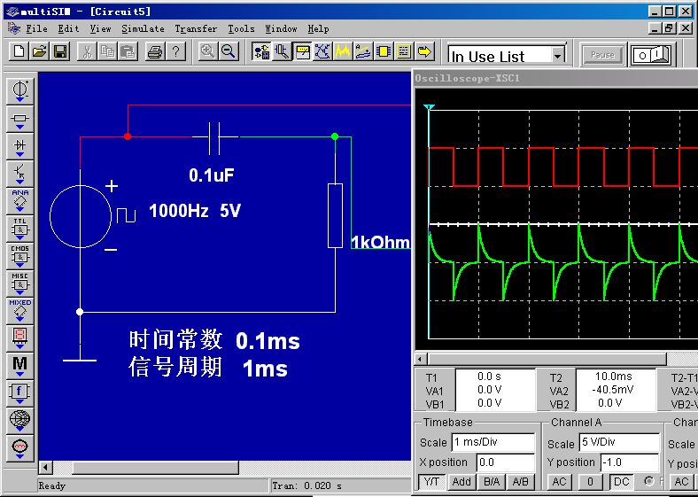
4.5 矩形脉冲作用于一阶电路（续5）
微分电路仿真

Slide 49
4.5 矩形脉冲作用于一阶电路（续6）
积分电路
+ u_{R} -
如果电路的时间常数很大，则电路的过渡过程将很长，所以
+
u₁
_
+
u₂
_
R
C
积分电路
对于RL电路
+ u_{L} -
时间常数很大的意义是指它远大于输入脉冲的宽度：τ>>t_{p}，这也是组成积分电路的参数条件。积分电路将矩形脉冲转变成三角波。
+
u₁
_
L
+
u₂
_
R

Slide 50
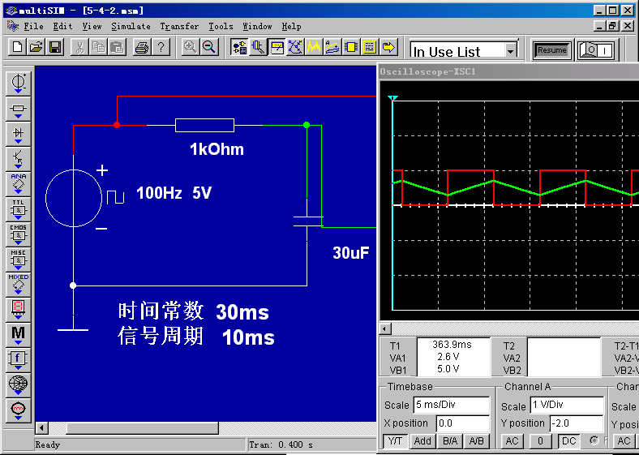
4.5 矩形脉冲作用于一阶电路（续7）
积分电路仿真

Slide 51
4.5 矩形脉冲作用于一阶电路（续8）
₊ u_{C} ₋
耦合电路
如果电路的时间常数很大，那么，电路的
过渡过程将很长，所以
+
u₁
_
+
u₂
_
C
R
输入信号直接耦合至输出端
对于RL电路
₊ u_{R -}
+
u₁
_
+
u₂
_
R
L
时间常数很大的意义是指它远大于输入脉冲的周期：τ<<T，这也是组成耦合电路的参数条件。耦合电路将信号的变化部分传输到输出，而将输入信号的直流成分隔离。

Slide 52
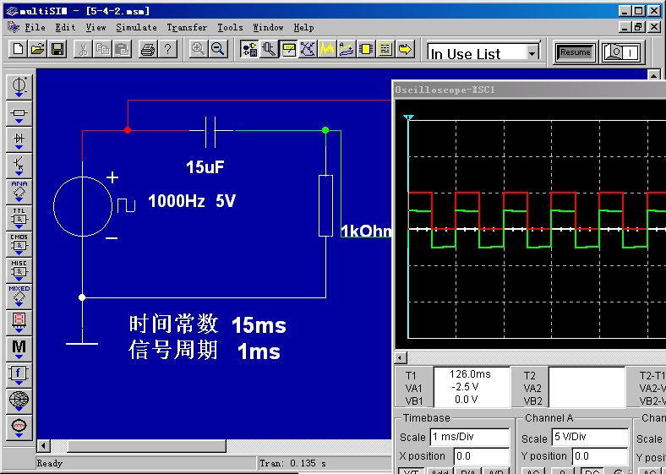
4.5 矩形脉冲作用于一阶电路（续9）
耦合电路仿真

Slide 53
4.6 RLC串联电路的零输入响应
如果电路中同时含有电容和电感，那么，电路必为二阶，描述电路的方程将是二阶常微分方程
如果电路中激励为直流，则电路方程右边为常数
如果电路中无激励，则电路方程为齐次的
二阶电路中，电容和电感之间的储能可进行交换，因此，电路中的响应将可能发生振荡，甚至不存在稳态！

Slide 54
4.6 RLC串联电路的零输入响应（续1）
二阶电路的响应 与一阶电路相同，二阶电路的响应也可分为：
零输入响应
零状态响应 全响应=零输入响应+零状态响应
与一阶电路不同的是，二阶电路的响应求解没有像三要素法那样的简单方法，只能通过列方程、解方程、由初始条件定解。
二阶电路的响应还可根据其变化形式分为：
受迫响应——与激励变化规律一致(方程的特解)
自由响应——由电路结构和元件参数决定变化形式(通解)

Slide 55
4.6 RLC串联电路的零输入响应（续2）
电路的自由响应又称固有响应。按其变化规律分为三类：
自由振荡——无阻尼 储能元件交换能量过程中，无损耗。
衰减振荡——欠阻尼 储能元件交换能量过程中，有部分损耗。
无振荡衰减——过阻尼 储能元件交换能量过程中，损耗很大，无法维持再次交换。

Slide 56
4.6 RLC串联电路的零输入响应（续3）
RLC串联电路的暂态响应
L
R
电路中开关在t=0时刻从U₂拨向
U₁，t >0关于 u_{C} 的电路方程：
+
U₁
_
+
U₂
_
C
+
u_{C}
_
起始状态：
初始条件：
特征方程：
特征根：
无阻尼：δ=0
欠阻尼：0<δ<ω ₀
过阻尼：0<ω₀<δ

Slide 57
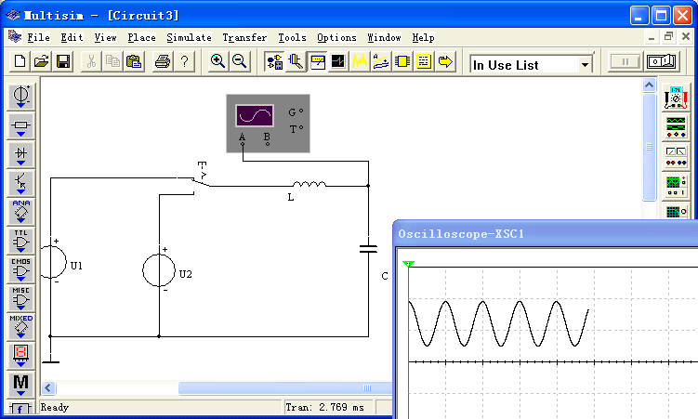
4.6 RLC串联电路的零输入响应（续4）
无阻尼状态响应
当电路中无损耗，R=0时，处于无阻尼状态。
特征根为一对共轭虚数：
方程的解为：
利用初始条件确定待定常数K₁和K₂
响应表达式：
仿真

Slide 58
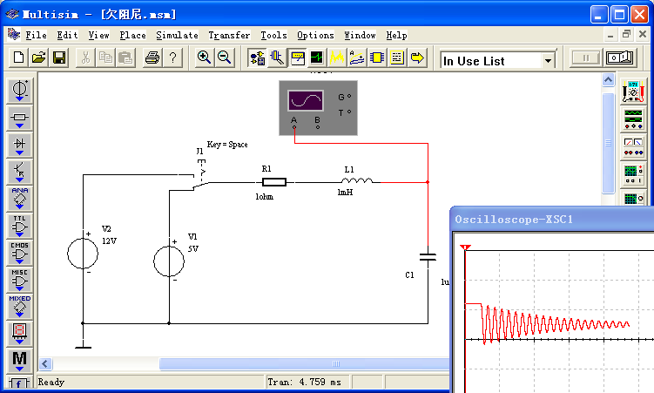
4.6 RLC串联电路的零输入响应（续5）
欠阻尼状态响应
特征根为一对共轭复数：
方程的解为：
衰减振荡频率
利用初始条件确定待定常数K₁和K₂
仿真
响应表达式：

Slide 59
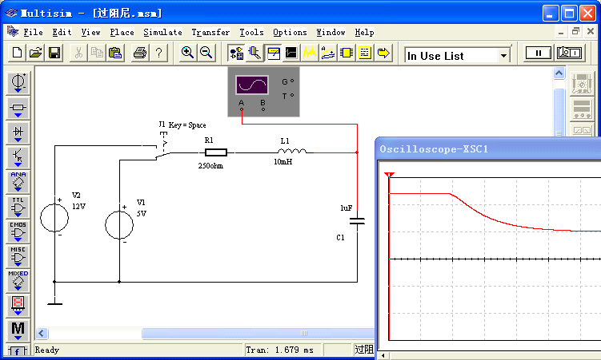
4.6 RLC串联电路的零输入响应（续6）
过阻尼状态响应
特征根为一对实数：
方程的解为：
或
利用初始条件确定待定常数K₁和K₂
仿真
响应表达式：

Slide 60
二阶电路的零输入响应小结
由
定积分常数
可推广应用于一般二阶电路。

Slide 61
二阶电路的零输入响应举例
20Ω
50V
电路所示如图。t = 0 时打开开关。
求 : 电容电压u_{C} , 并画波形图。
+
-
i_{L}
5Ω
+
0.5H
10Ω
S
20Ω
50V
20Ω
u_{C}
+
-
100μF
-
5Ω
5A
10Ω
+
i_{L}
+
u_{C}
10Ω
25V
10Ω
-
-
10Ω
10Ω
(1) u_{C}(0⁻)=25V i_{L}(0⁻)=5A
0⁻电路
0⁺电路
(2) u_{C}(0⁺)=25V i_{L}(0⁺)= 5A
20Ω
+
i_{L}
0.5H
u_{C}
10Ω
100μF
-
特征方程为：50p²+2500p+10⁶=0
10Ω
t>0电路

Slide 62
二阶电路的零输入响应举例
(4)
由
358
25
0
ω t

Slide 63
二阶电路的零状态响应和全响应
一、 零状态响应
R
求图示电路i_{L}(t) 的零状态响应。
i_{R}
+
+
+
u_{L}
C
u_{C}
50V
L
–
–
(1) 列写微分方程
–
i_{L}
i_{C}

Slide 64
二阶电路的零状态响应和全响应
(2) 通解(自由分量）
特征根 p_{1,2}= −100 ± j100
(3) 特解（强制分量，稳态解）
(4) 全解

Slide 65
二阶电路的零状态响应和全响应
(5) 由初值定积分常数
i_{L}(0⁺)=0 , u_{C}(0⁺)=0 （零状态）

Slide 66
二阶电路的零状态响应和全响应
二、全响应
R
已知： i_{L}(0)=2A，u_{C}(0)=0，
R=50Ω， L=0.5H，
C=100μF
i_{R}
+
+
+
u_{L}
C
u_{C}
50V
L
–
–
–
i_{L}
i_{C}
求：i_{L}(t) , i_{R} (t) 。
先求i_{L}(t)
(1) 列微分方程

Slide 67
二阶电路的零状态响应和全响应
(2) 通解(自由分量）
特征根 p_{1,2}= −100 ± j100
(3) 特解（强制分量，稳态解）
(4) 全解

Slide 68
二阶电路的零状态响应和全响应
(5) 由初值定积分常数
i_{L}(0⁺)=2A , u_{C}(0⁺)=0 （已知）

Slide 69
二阶电路的零状态响应和全响应
再求 i_{R}(t):
R
i_{R}
+
+
+
u_{L}
C
u_{C}
50V
L
–
–
–
i_{L}
i_{C}
已经求得
由欧姆定律

Slide 70
二阶电路时域分析小结
经典法分析线性二阶电路过渡过程的一般步骤：
(1) 列写换路后(t>0)电路的微分方程并确定初始条件；
(2) 求特征根，由根的性质写出自由分量(积分常数待定)；
(3) 求强制分量(稳态分量)；
(4) 全解=自由分量+强制分量；
(5) 将初值r(0⁺)和r ′(0⁺)代入全解，定积分常数；
(6) 讨论物理过程，画出波形等。

